Slide 1

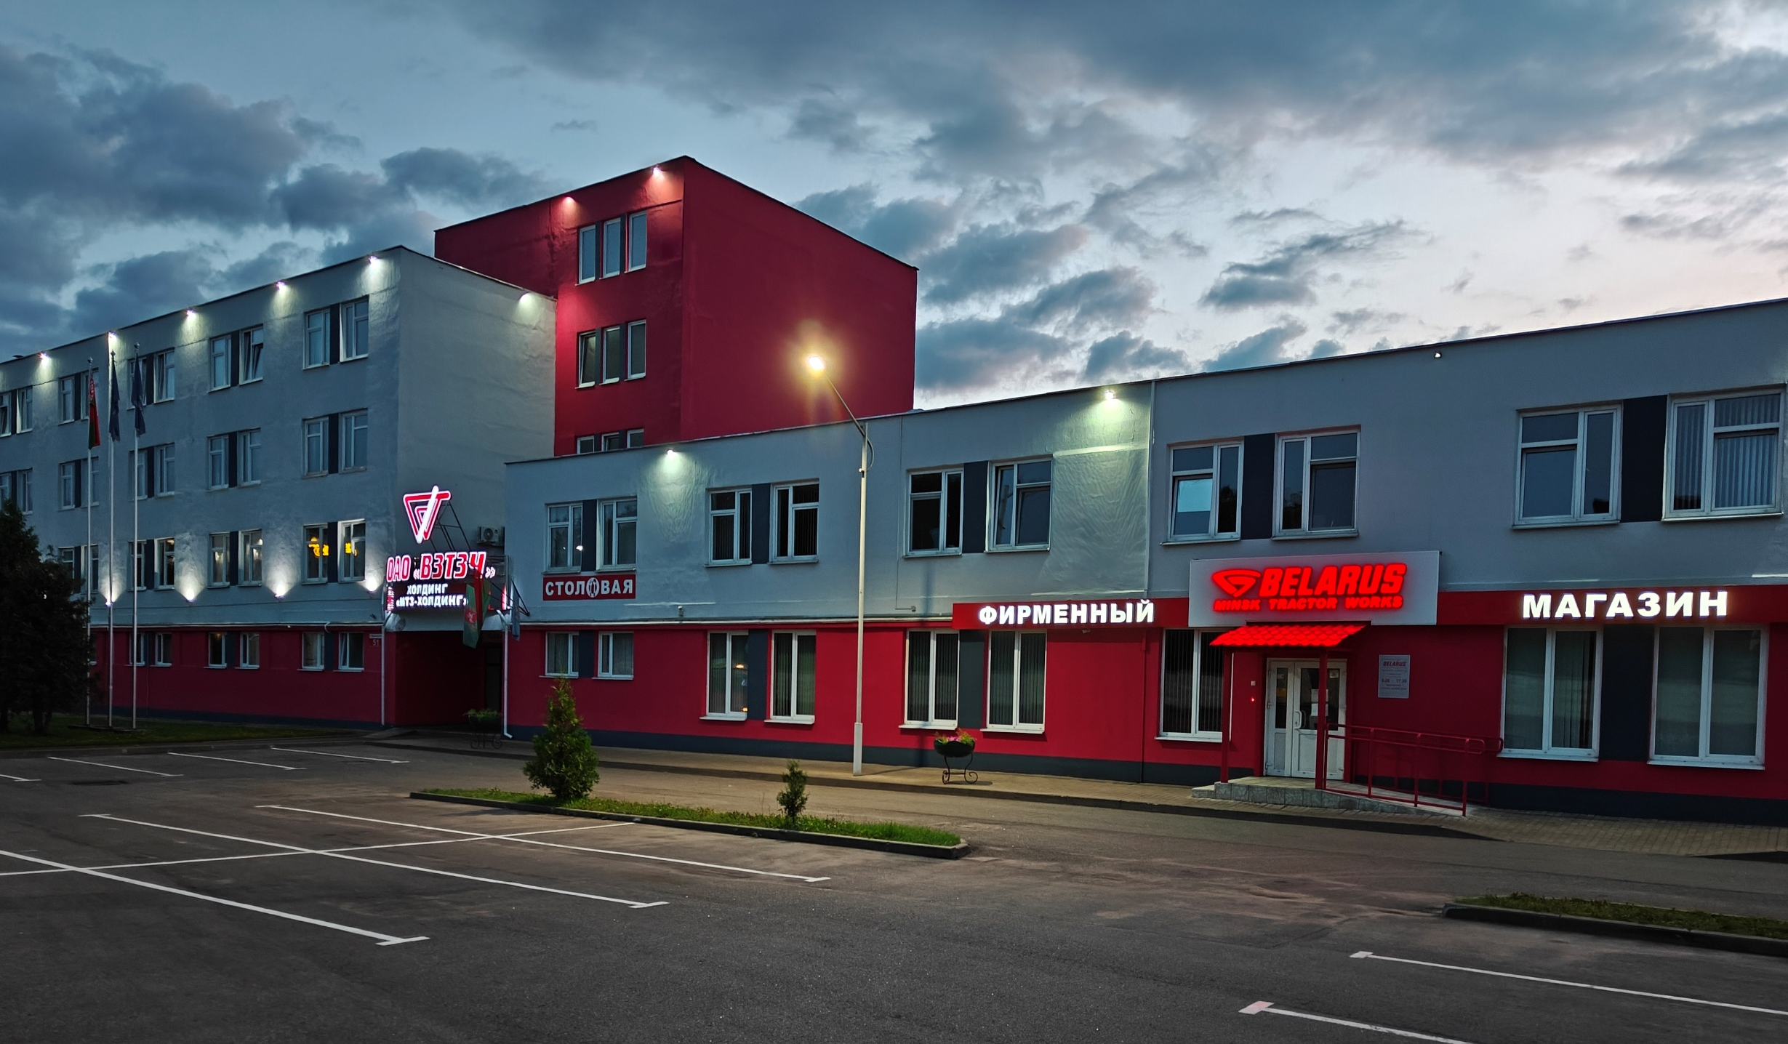
ОТКРЫТОЕ АКЦИОНЕРНОЕ ОБЩЕСТВО
«ВИТЕБСКИЙ ЗАВОД ТРАКТОРНЫХ ЗАПАСНЫХ ЧАСТЕЙ»
ОАО «ВЗТЗЧ»
ХОЛДИНГ «МТЗ-ХОЛДИНГ»
ПРОИЗВОДСТВО УЗЛОВ И ДЕТАЛЕЙ ДЛЯ ТРАКТОРНОЙ ТЕХНИКИ, А ТАКЖЕ ИЗГОТОВЛЕНИЕ ДЕТАЛЕЙ ИЗ ЧЕРНЫХ И ЦВЕТНЫХ МЕТАЛЛОВ ПО ВАШИМ ЧЕРТЕЖАМ

Slide 2

ОТКРЫТОЕ АКЦИОНЕРНОЕ ОБЩЕСТВО
«ВИТЕБСКИЙ ЗАВОД ТРАКТОРНЫХ ЗАПАСНЫХ ЧАСТЕЙ»
ОАО «ВЗТЗЧ»
ХОЛДИНГ «МТЗ-ХОЛДИНГ»
НАС 511 ЧЕЛОВЕК
руководители
38
рабочие
397
специалисты
76
основные
202
вспомогательные
195
Работаем единым, сплоченным коллективом с единой целью –обеспечить потребителя качественной продукцией!

Slide 3
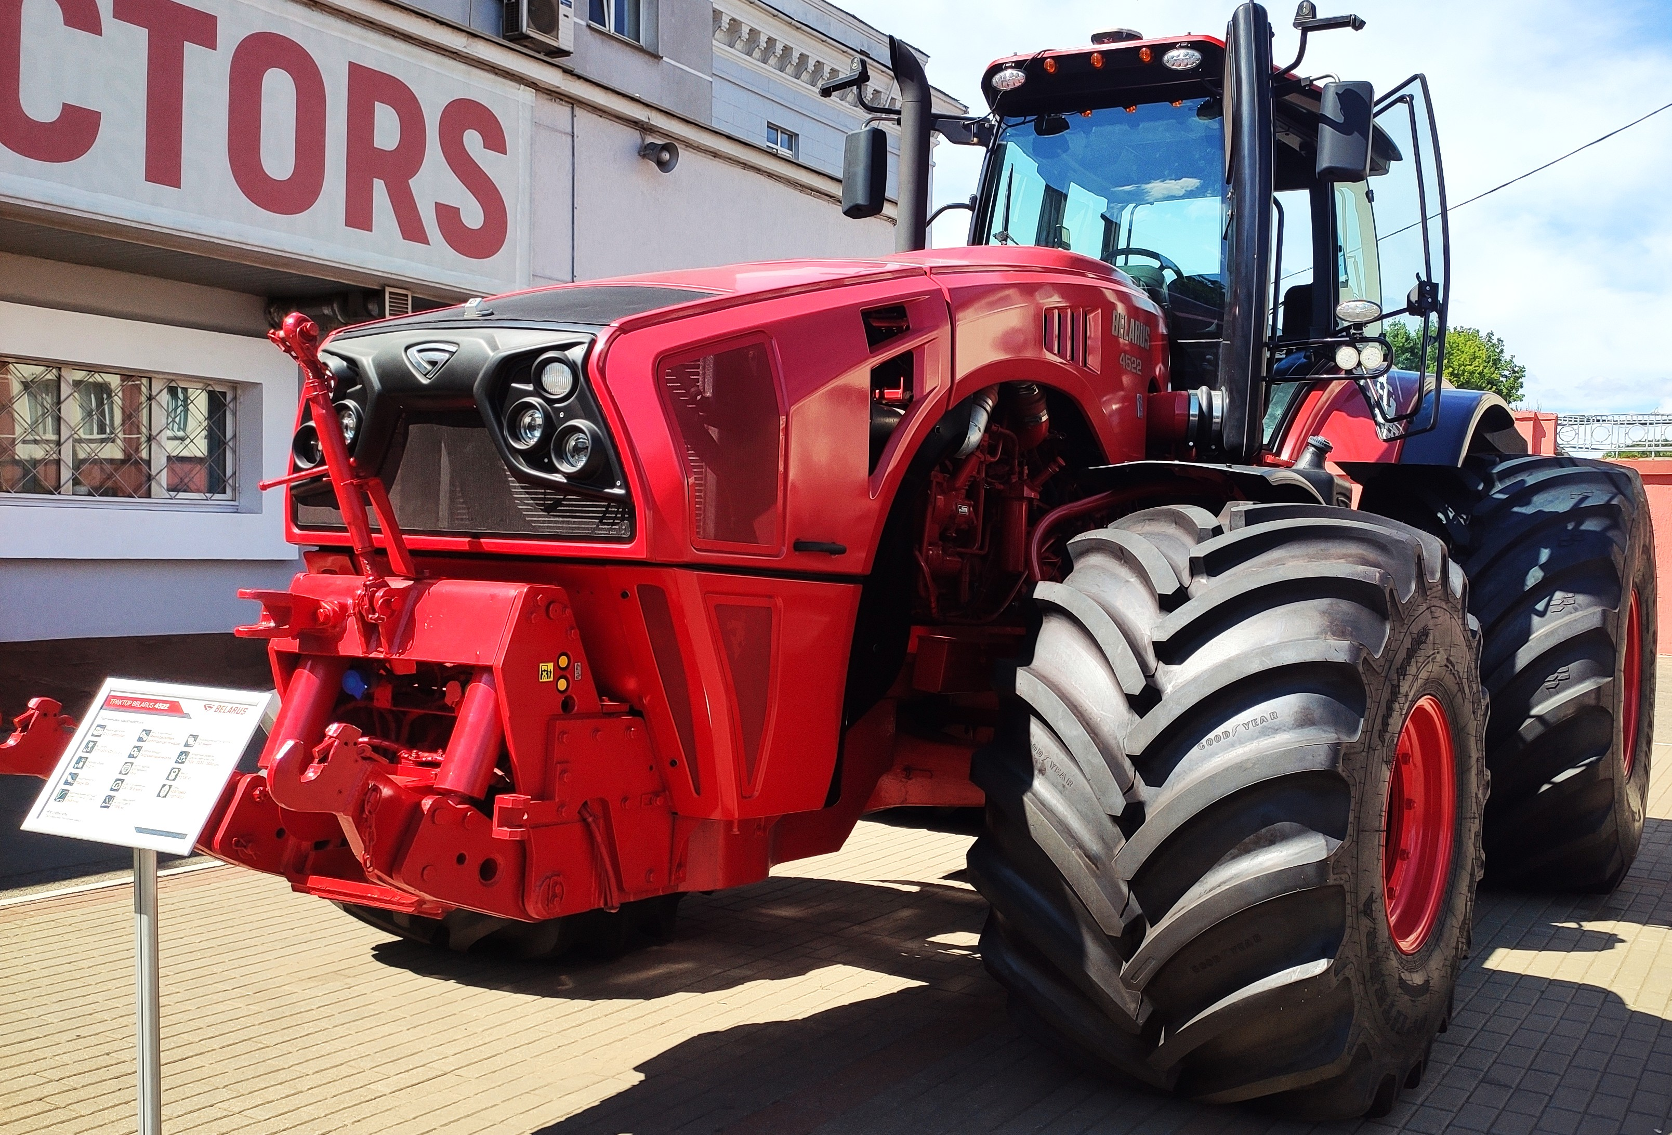
ОТКРЫТОЕ АКЦИОНЕРНОЕ ОБЩЕСТВО
«ВИТЕБСКИЙ ЗАВОД ТРАКТОРНЫХ ЗАПАСНЫХ ЧАСТЕЙ»
ОАО «ВЗТЗЧ»
ХОЛДИНГ «МТЗ-ХОЛДИНГ»
ОСНОВУ ПРОИЗВОДСТВЕННЫХ МОЩНОСТЕЙ ОАО «ВЗТЗЧ» СОСТАВЛЯЮТ ТОКАРНЫЕ, ГОРИЗОНТАЛЬНЫЕ И ВЕРТИКАЛЬНЫЕ ОБРАБАТЫВАЮЩИЕ ЦЕНТРЫ С ЧПУ.
В НАЛИЧИИ ИМЕЕТСЯ ОБОРУДОВАНИЕ, ПОЗВОЛЯЮЩЕЕ ПРОИЗВОДИТЬ ЛАЗЕРНУЮ РЕЗКУ, ТЕРМИЧЕСКУЮ, ХИМИКО-ТЕРМИЧЕСКУЮ ОБРАБОТКУ, ФОСФАТИРОВАНИЕ И ЦИНКОВАНИЕ ДЕТАЛЕЙ.
ИЗГОТОВЛЕНИЕ ДЕТАЛЕЙ В ПОЛНОМ СООТВЕТСТВИИ С КД ЗАКАЗЧИКА.

Slide 4
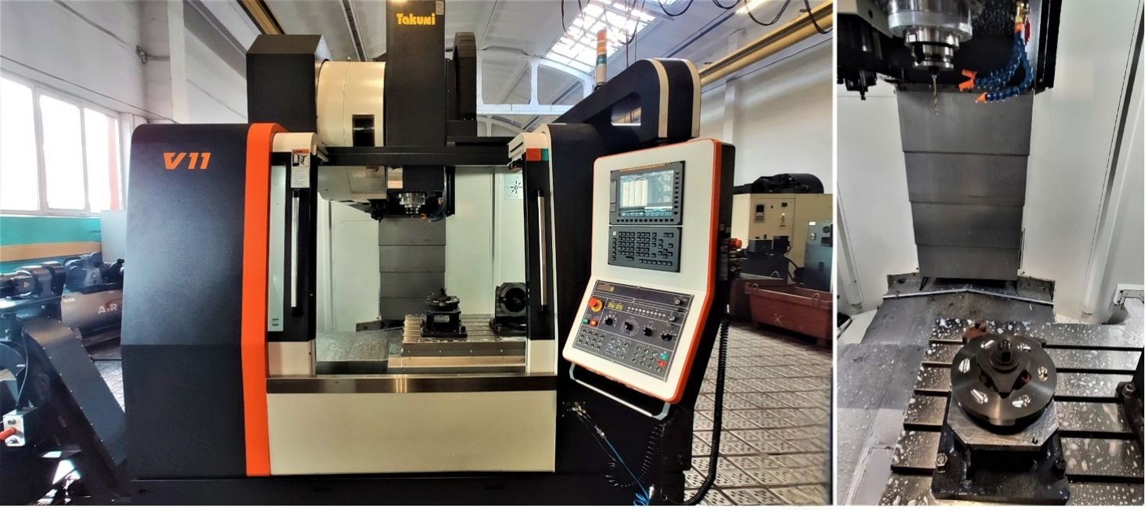
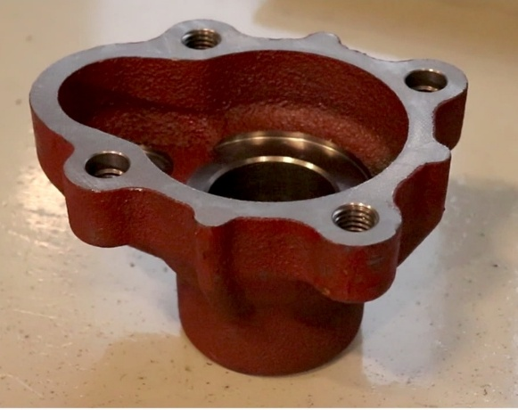
ОТКРЫТОЕ АКЦИОНЕРНОЕ ОБЩЕСТВО
«ВИТЕБСКИЙ ЗАВОД ТРАКТОРНЫХ ЗАПАСНЫХ ЧАСТЕЙ»
ОАО «ВЗТЗЧ»
ХОЛДИНГ «МТЗ-ХОЛДИНГ»
ЛИНИЯ СОВРЕМЕННЫХ ВЕРТИКАЛЬНЫХ ОБРАБАТЫВАЮЩИХ ЦЕНТРОВ С ЧПУ
Возможность обработки деталей габаритами до 1100х650х600мм (X,Y, Z) и массой до 1000 кг

Slide 5
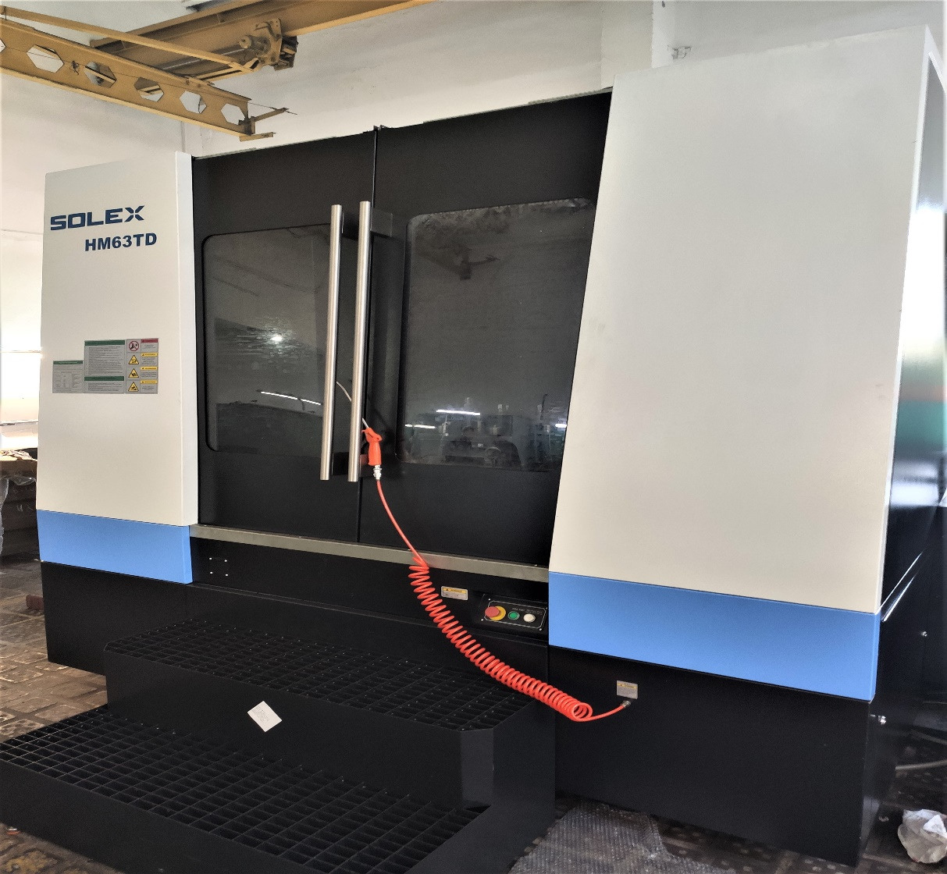
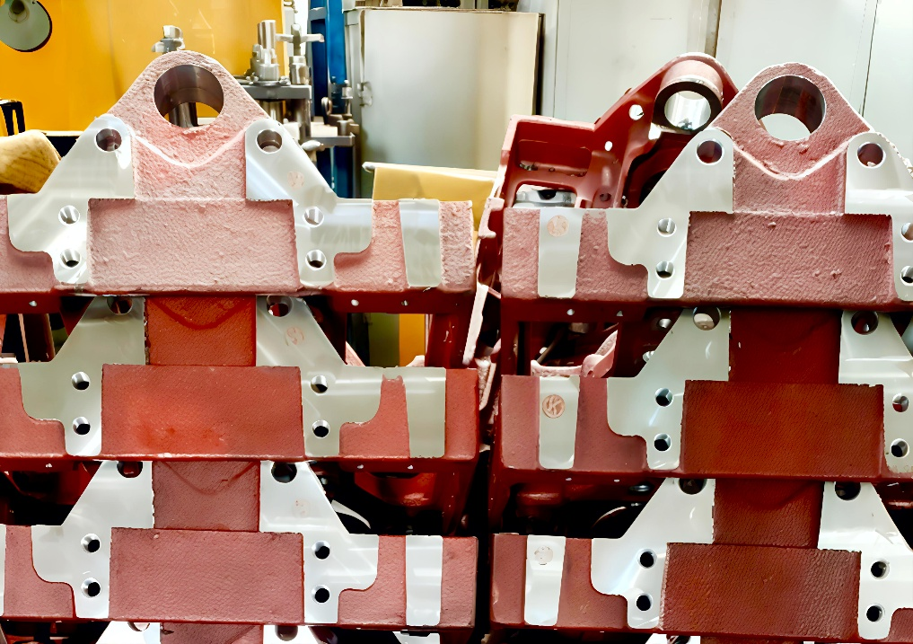
ОТКРЫТОЕ АКЦИОНЕРНОЕ ОБЩЕСТВО
«ВИТЕБСКИЙ ЗАВОД ТРАКТОРНЫХ ЗАПАСНЫХ ЧАСТЕЙ»
ОАО «ВЗТЗЧ»
ХОЛДИНГ «МТЗ-ХОЛДИНГ»
ЛИНИЯ ПРОИЗВОДИТЕЛЬНЫХ ГОРИЗОНТАЛЬНЫХ ОБРАБАТЫВАЮЩИХ ЦЕНТРОВ С ЧПУ
Возможность обработки деталей габаритами до Ø1000х1000 мм и массой до 1200 кг.

Slide 6
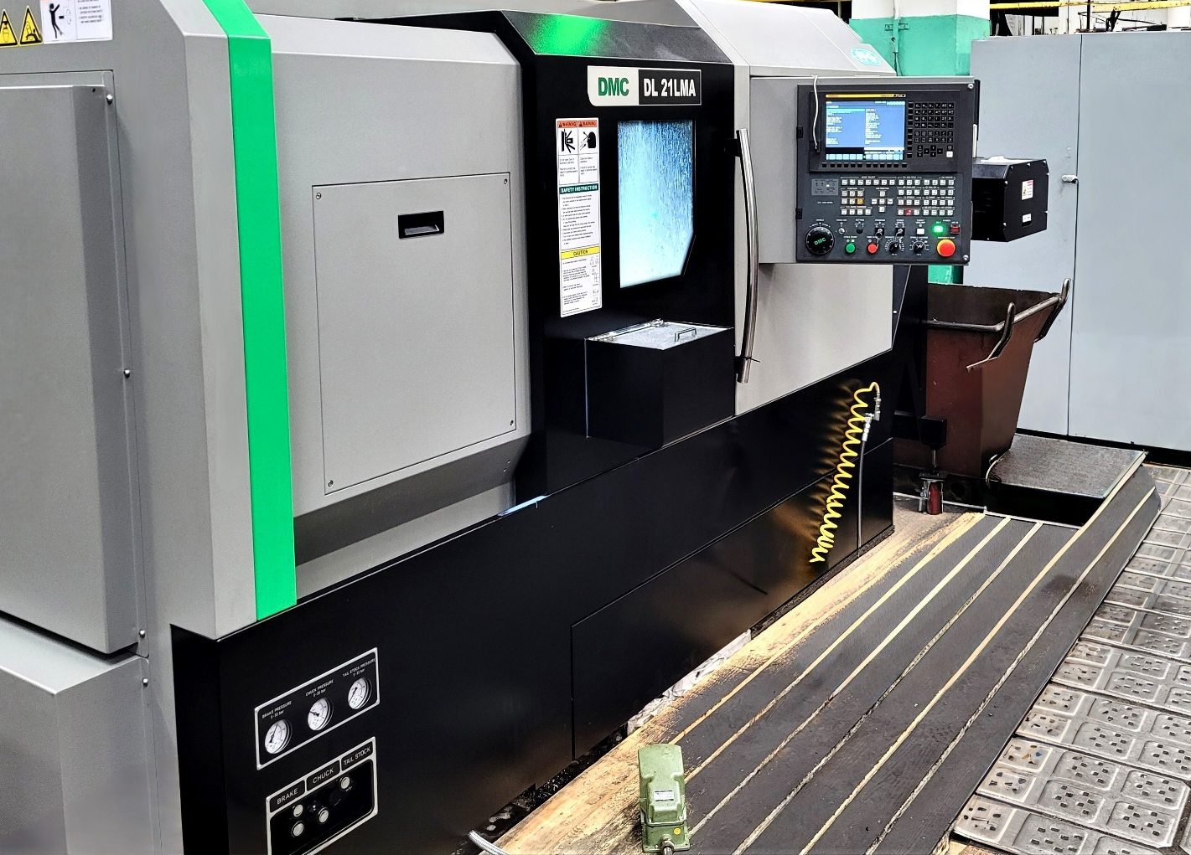
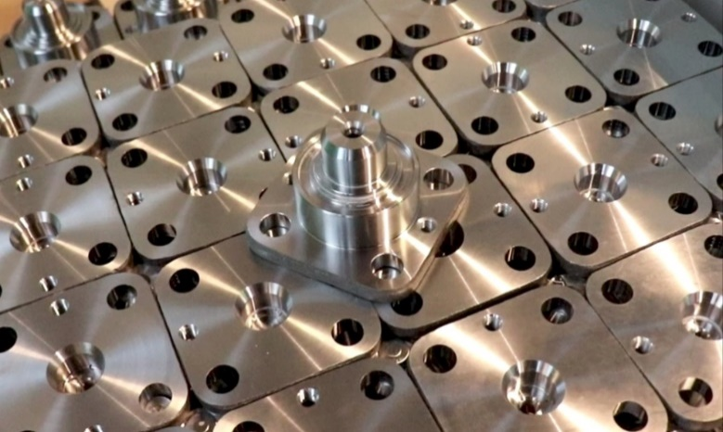
ОТКРЫТОЕ АКЦИОНЕРНОЕ ОБЩЕСТВО
«ВИТЕБСКИЙ ЗАВОД ТРАКТОРНЫХ ЗАПАСНЫХ ЧАСТЕЙ»
ОАО «ВЗТЗЧ»
ХОЛДИНГ «МТЗ-ХОЛДИНГ»
ЛИНИЯ ВЫСОКОТЕХНОЛОГИЧНЫХ ТОКАРНЫХ ОБРАБАТЫВАЮЩИХ ЦЕНТРОВ С ЧПУ
Обработка тел вращения габаритами до Ø430х1500 мм.
Имеются двухшпиндельные двухревольверные станки с возможностью перехвата детали, а также станки с приводным инструментом и автоматом подачи прутка.

Slide 7
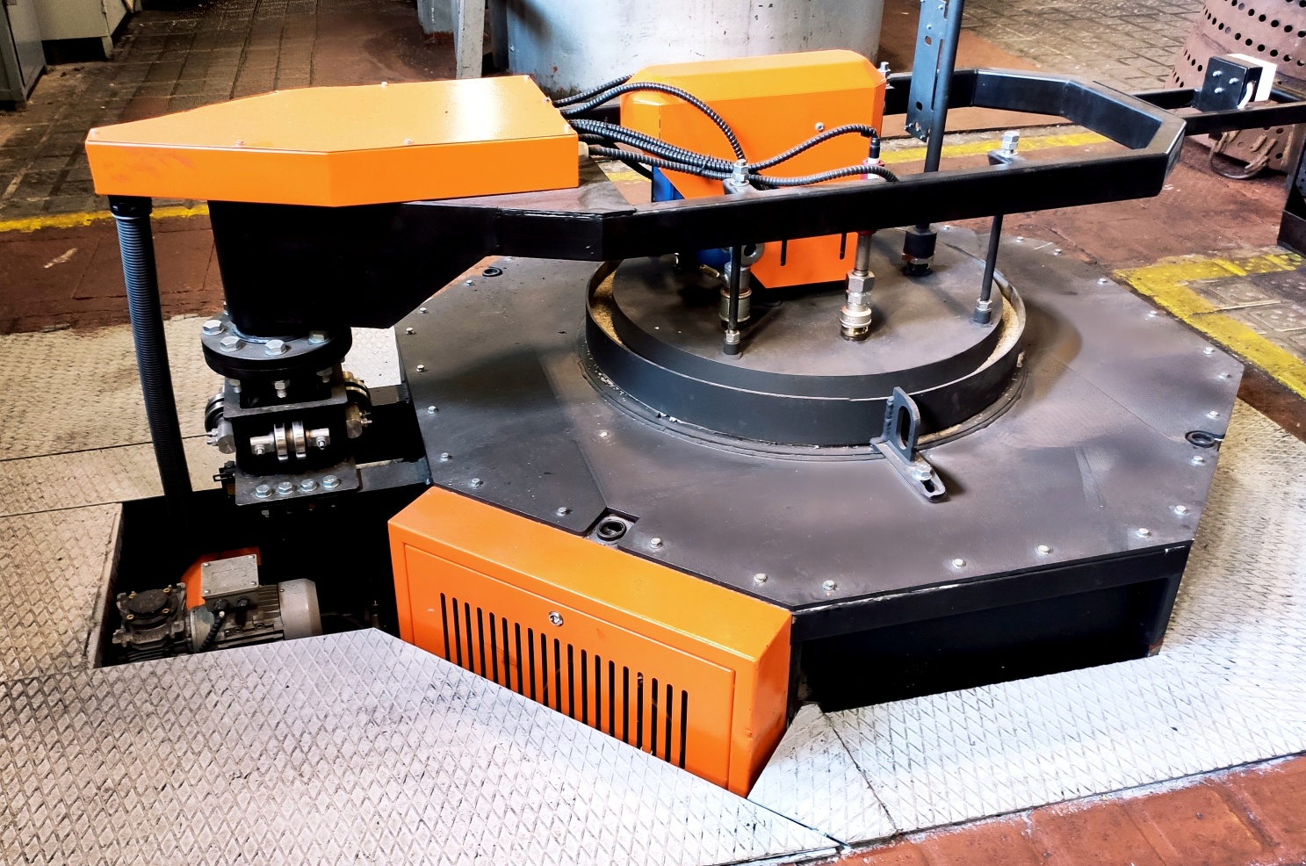
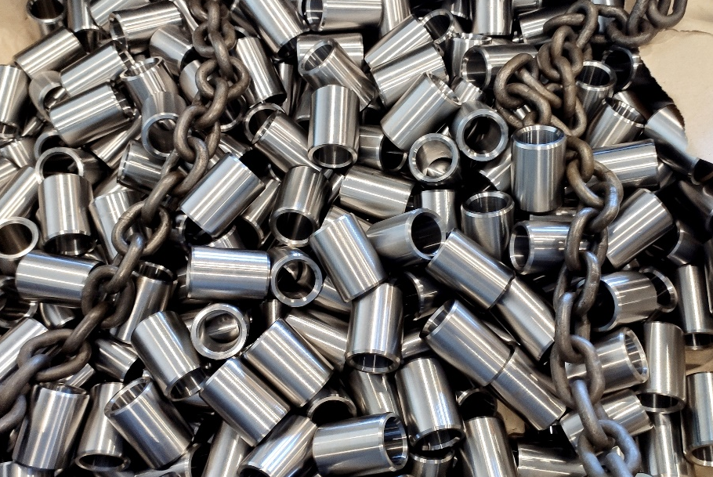
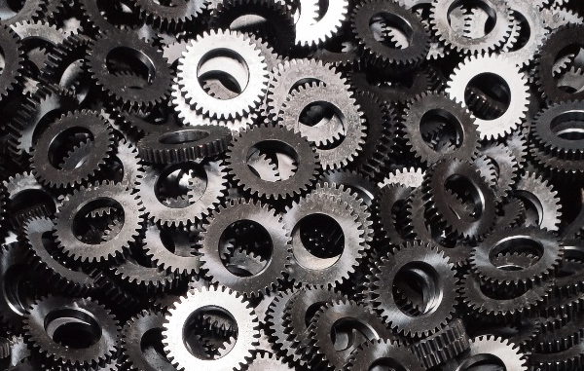
ОТКРЫТОЕ АКЦИОНЕРНОЕ ОБЩЕСТВО
«ВИТЕБСКИЙ ЗАВОД ТРАКТОРНЫХ ЗАПАСНЫХ ЧАСТЕЙ»
ОАО «ВЗТЗЧ»
ХОЛДИНГ «МТЗ-ХОЛДИНГ»
НАЛИЧИЕ СОВРЕМЕННЫХ ПЕЧЕЙ С ВОЗМОЖНОСТЬЮ ЦЕМЕНТАЦИИ, НИТРОЦЕМЕНТАЦИИ, ЗАКАЛКИ И ОТПУСКА
Размеры
реторы
Ø450х600мм.
Масса садки до 200 кг.
Всего печей – 5 шт.

Slide 8
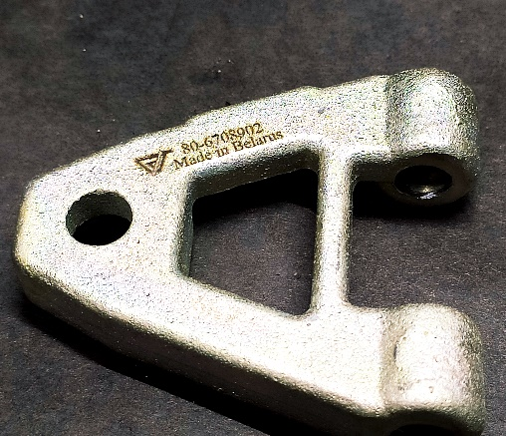
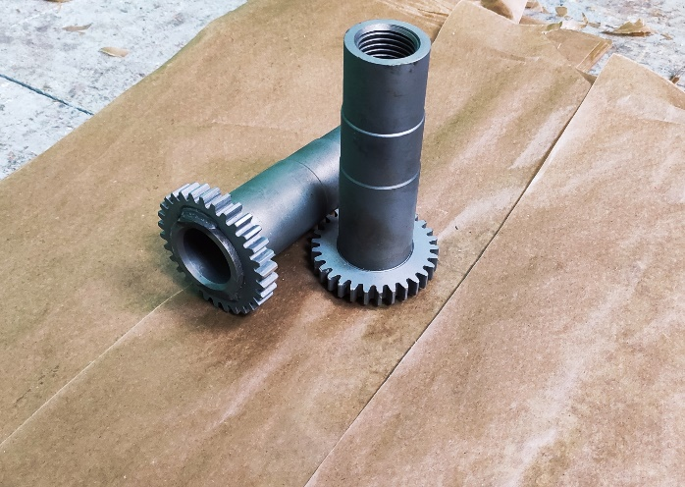
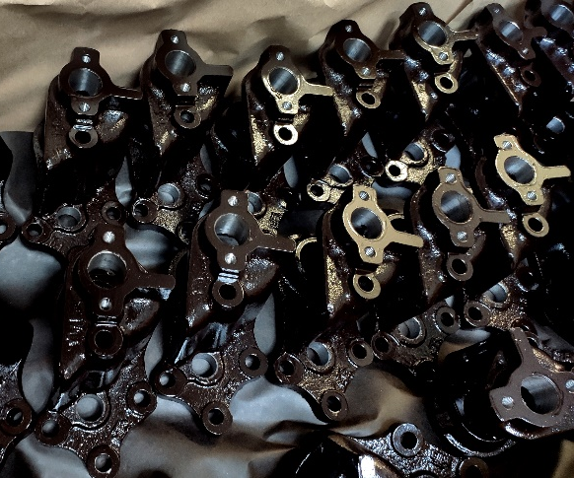
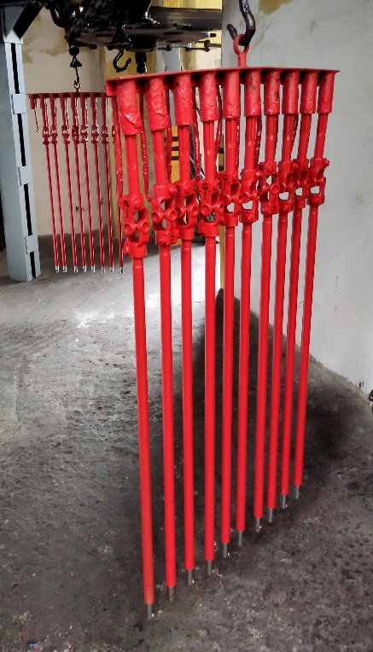
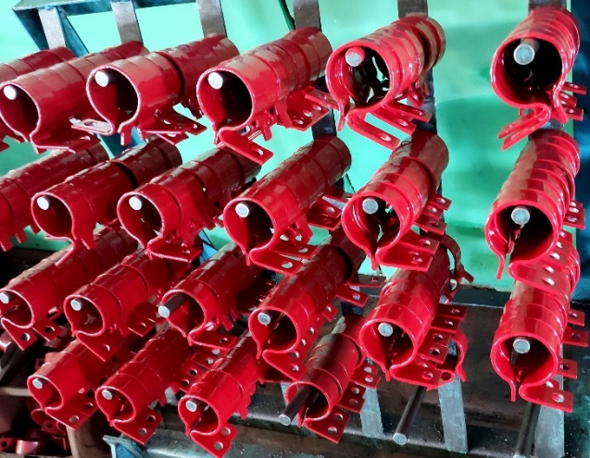
ОТКРЫТОЕ АКЦИОНЕРНОЕ ОБЩЕСТВО
«ВИТЕБСКИЙ ЗАВОД ТРАКТОРНЫХ ЗАПАСНЫХ ЧАСТЕЙ»
ОАО «ВЗТЗЧ»
ХОЛДИНГ «МТЗ-ХОЛДИНГ»
В ТОМ ЧИСЛЕ НА ПРЕДПРИЯТИИ ИМЕЕТСЯ:
- Линия гальванопокрытий (цинкования и фосфатирования);
- Установки лазерной резки и маркировки;
- Линия окраски и упаковки деталей.

Slide 9
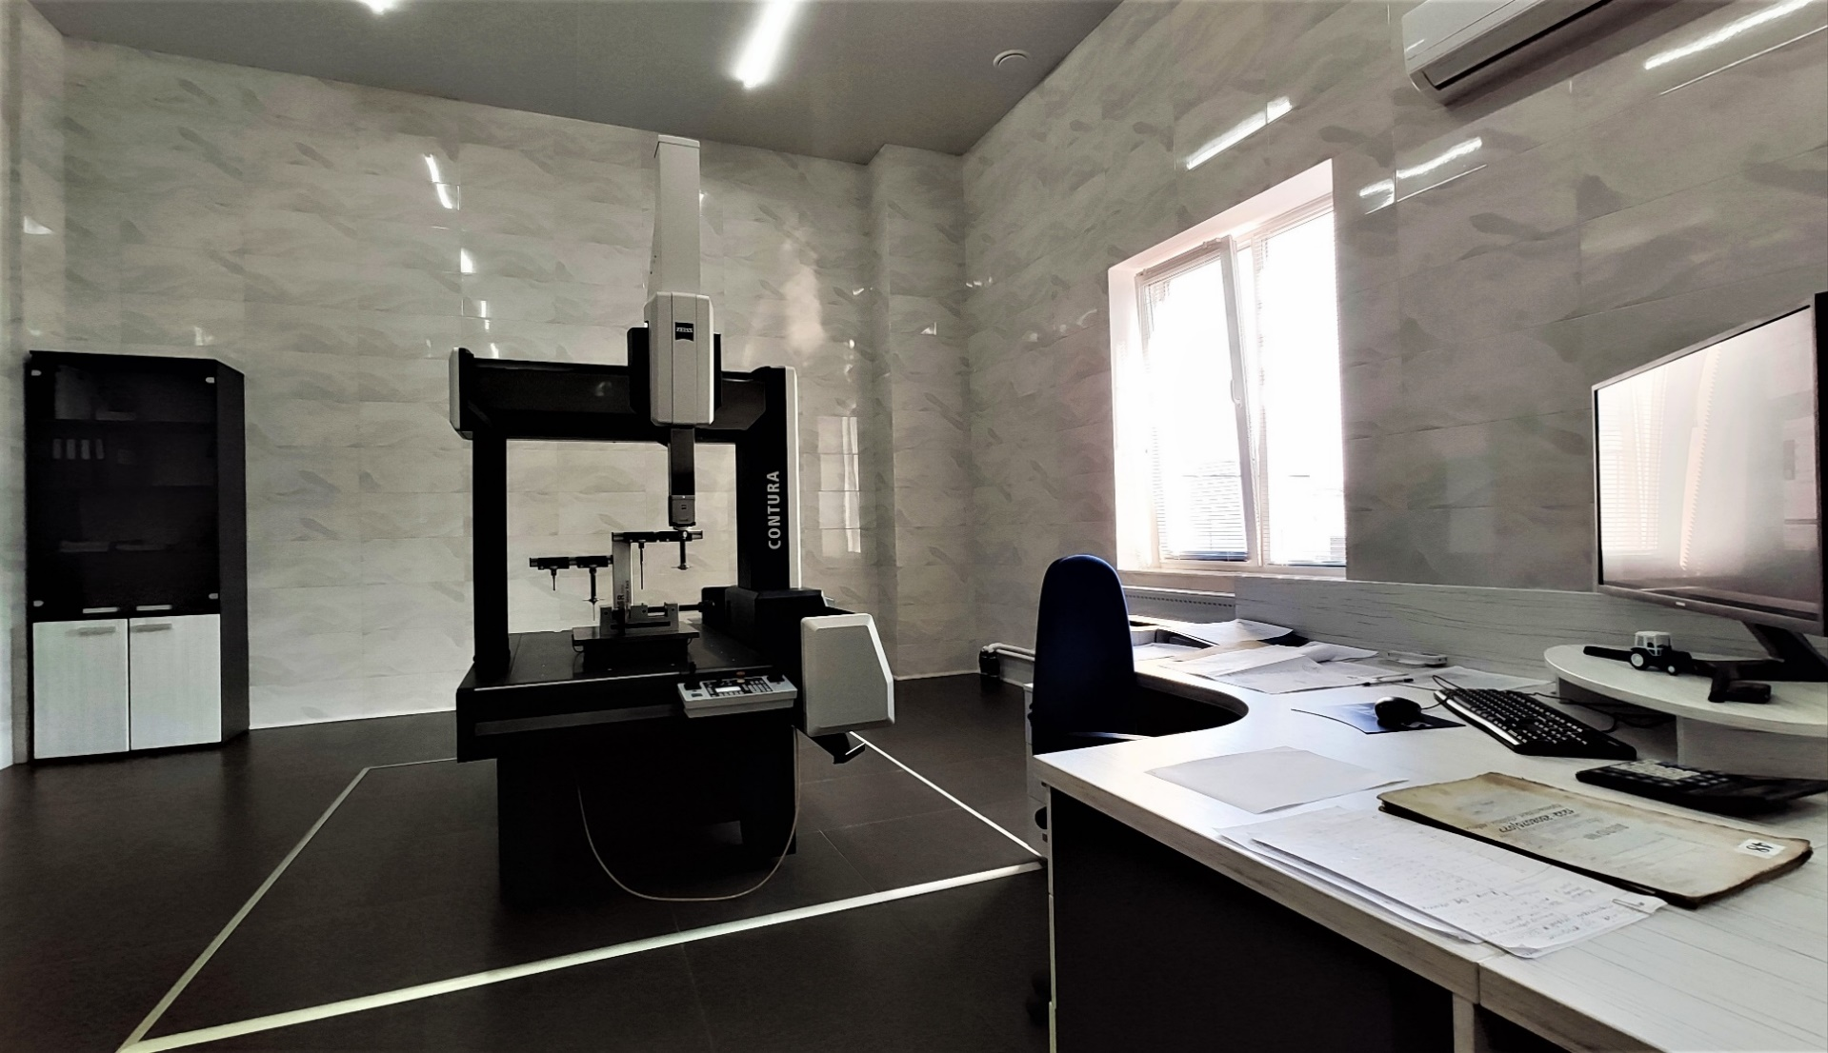
ОТКРЫТОЕ АКЦИОНЕРНОЕ ОБЩЕСТВО
«ВИТЕБСКИЙ ЗАВОД ТРАКТОРНЫХ ЗАПАСНЫХ ЧАСТЕЙ»
ОАО «ВЗТЗЧ»
ХОЛДИНГ «МТЗ-ХОЛДИНГ»
Контроль качества продукции с использованием координатно-измерительной машины ZEISS CONTURA и др. высокоточных приборов
Габариты устанавливаемых деталей 700х1000х600 мм, нагрузка на стол до 500 кг, погрешность измерения по нормам ISO 10360 MPE_Е=1,9+3L/1000мкм (не грубее).

Slide 10
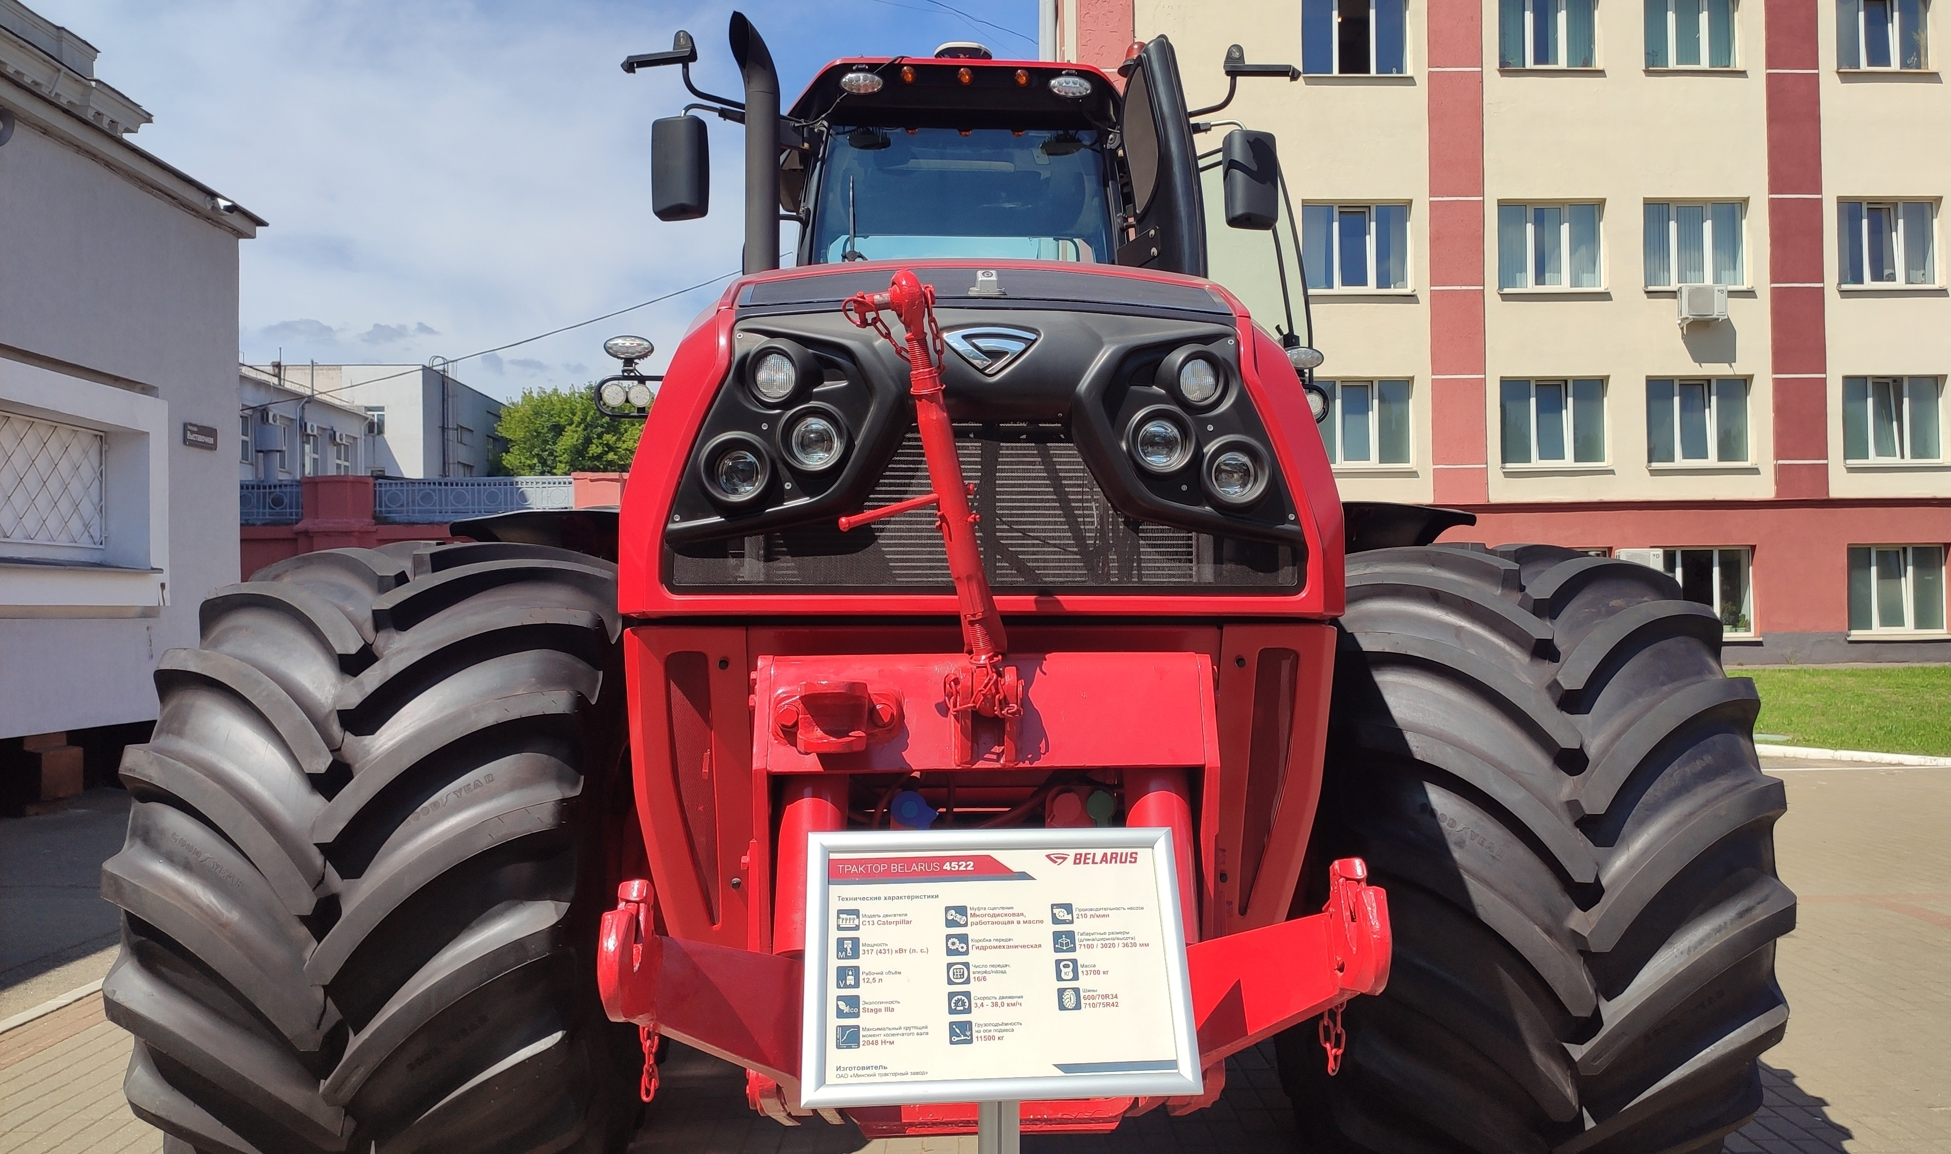
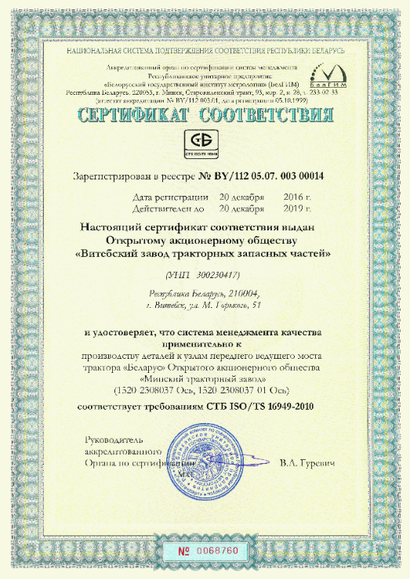
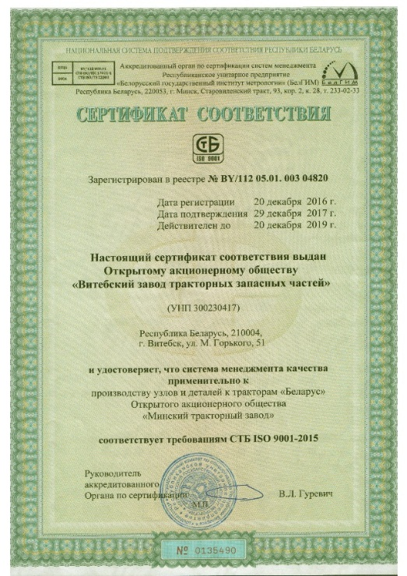
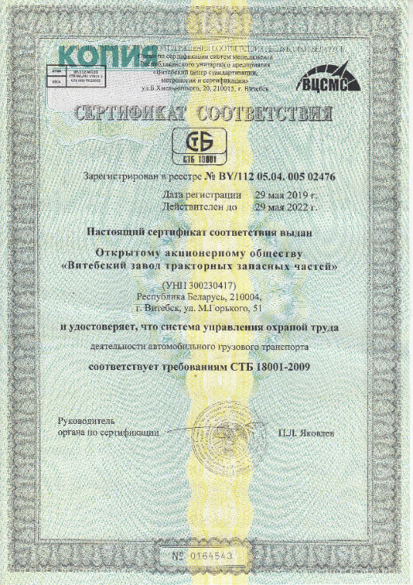
ОТКРЫТОЕ АКЦИОНЕРНОЕ ОБЩЕСТВО
«ВИТЕБСКИЙ ЗАВОД ТРАКТОРНЫХ ЗАПАСНЫХ ЧАСТЕЙ»
ОАО «ВЗТЗЧ»
ХОЛДИНГ «МТЗ-ХОЛДИНГ»
СООТВЕТСТВИЕ ПРОДУКЦИИ
СТАНДАРТАМ
СТБ 16949 -2018г
СТБ ISO 9001-2015г
СТБ ISO 18001-2009г

Slide 11
ОТКРЫТОЕ АКЦИОНЕРНОЕ ОБЩЕСТВО
«ВИТЕБСКИЙ ЗАВОД ТРАКТОРНЫХ ЗАПАСНЫХ ЧАСТЕЙ»
ОАО «ВЗТЗЧ»
ХОЛДИНГ «МТЗ-ХОЛДИНГ»
Уровень дефектности продукции ОАО "ВЗТЗЧ", забракованной в ОАО "МТЗ" на входном контроле и при "0" км пробега трактора за январь – октябрь 2025г. в сравнении с аналогичным периодом 2024г
В ОАО «МТЗ» отгружено единиц продукции:
за октябрь - 42178;
За январь – октябрь - 912525.
В указанном периоде продукция ОАО «ВЗТЗЧ» не забраковывалась

Slide 12
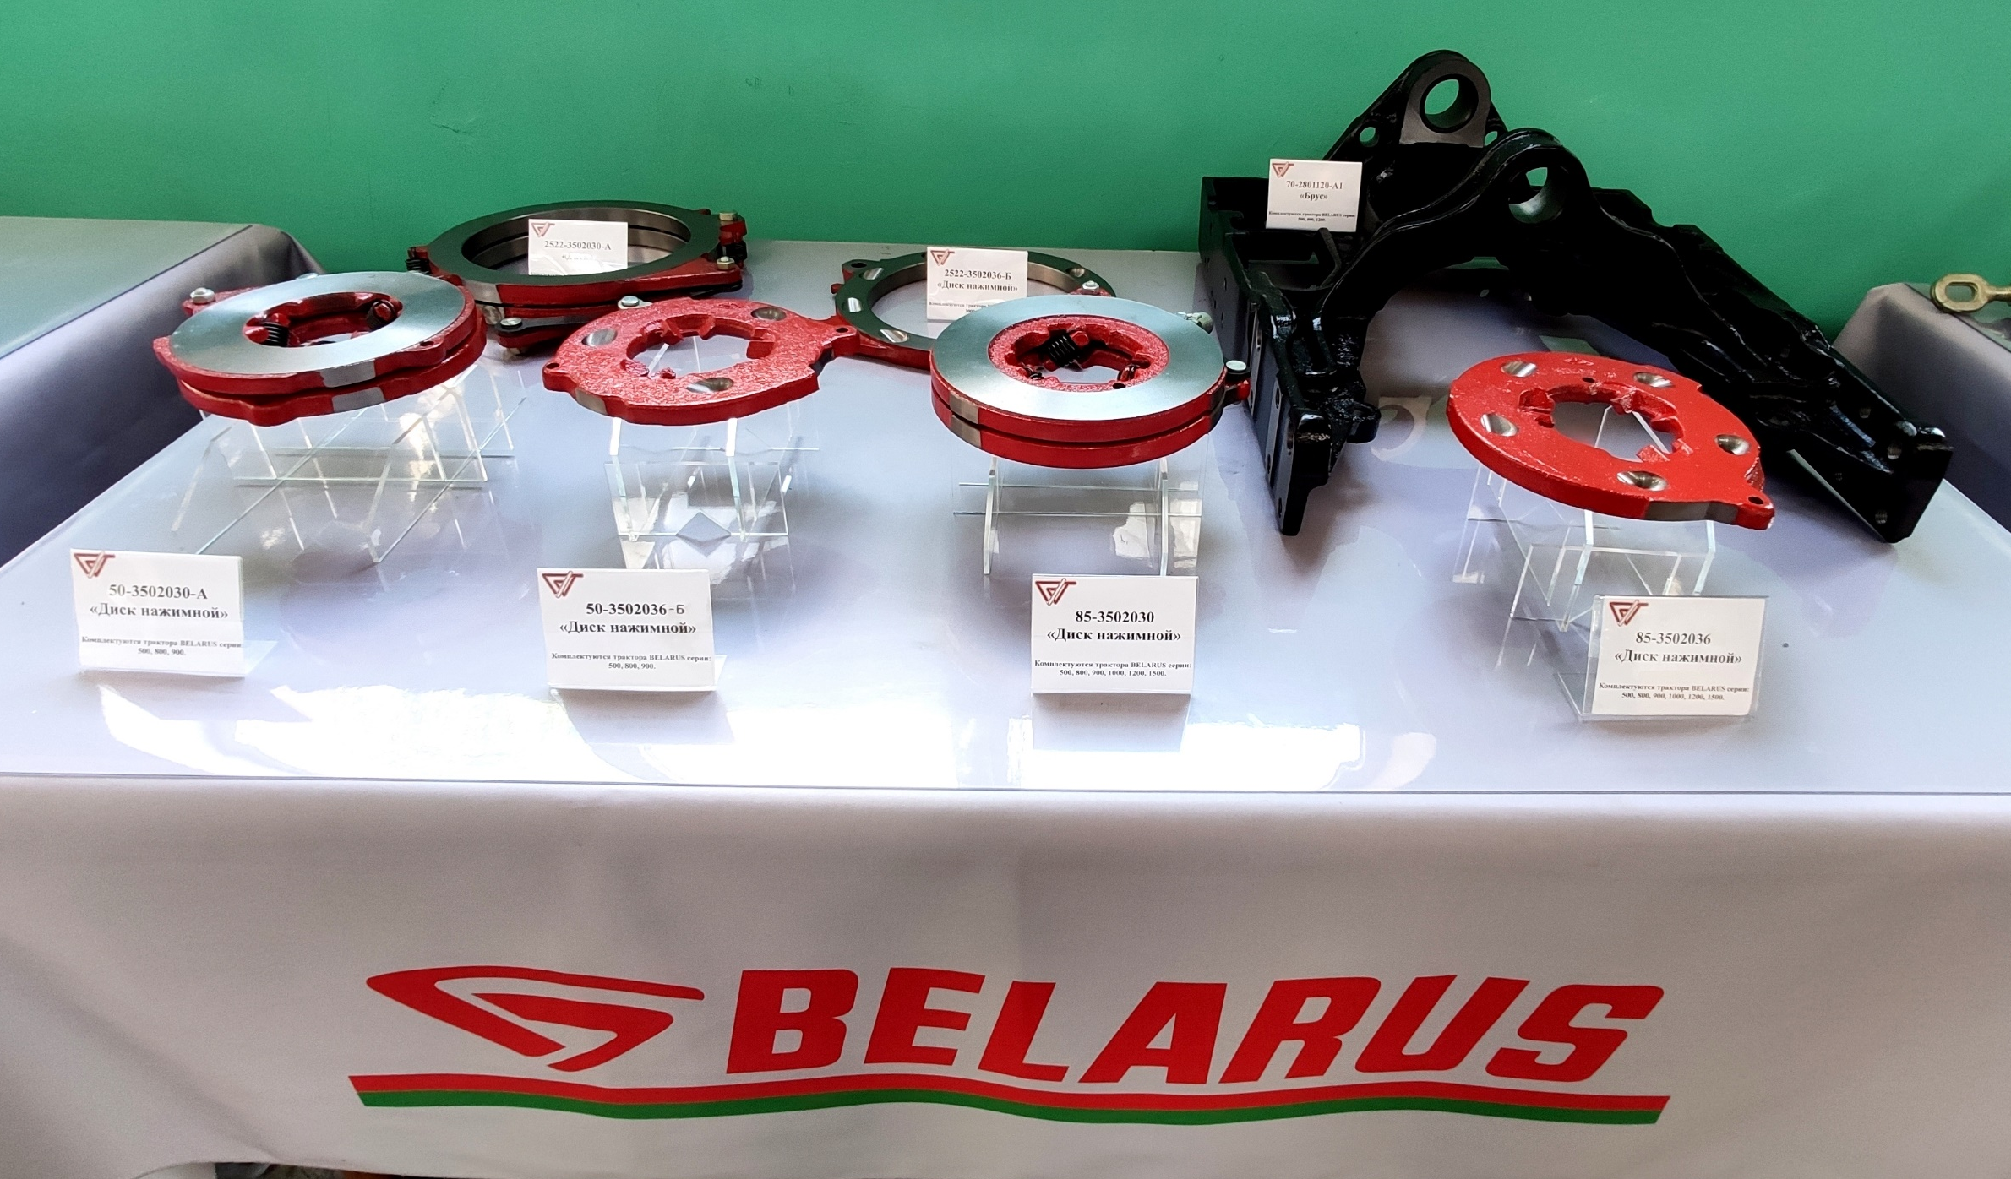
ОТКРЫТОЕ АКЦИОНЕРНОЕ ОБЩЕСТВО
«ВИТЕБСКИЙ ЗАВОД ТРАКТОРНЫХ ЗАПАСНЫХ ЧАСТЕЙ»
ОАО «ВЗТЗЧ»
ХОЛДИНГ «МТЗ-ХОЛДИНГ»

Slide 13
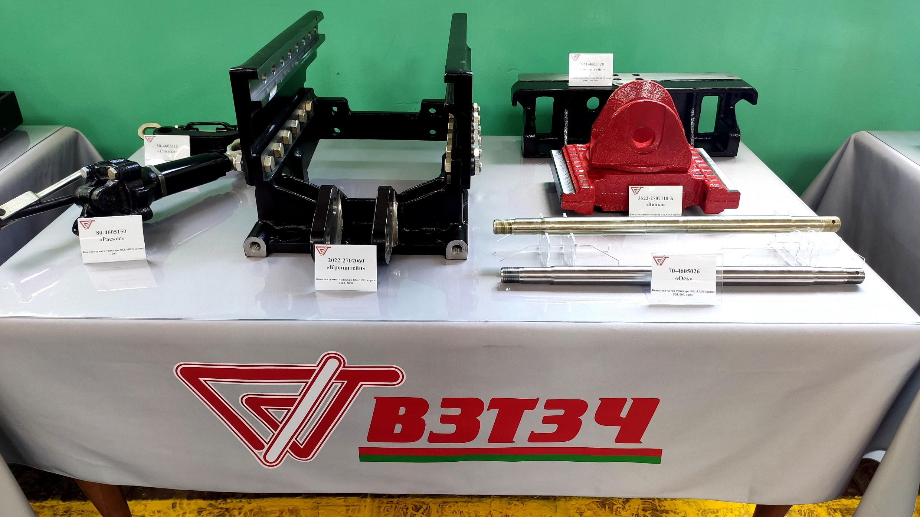
ОТКРЫТОЕ АКЦИОНЕРНОЕ ОБЩЕСТВО
«ВИТЕБСКИЙ ЗАВОД ТРАКТОРНЫХ ЗАПАСНЫХ ЧАСТЕЙ»
ОАО «ВЗТЗЧ»
ХОЛДИНГ «МТЗ-ХОЛДИНГ»

Slide 14
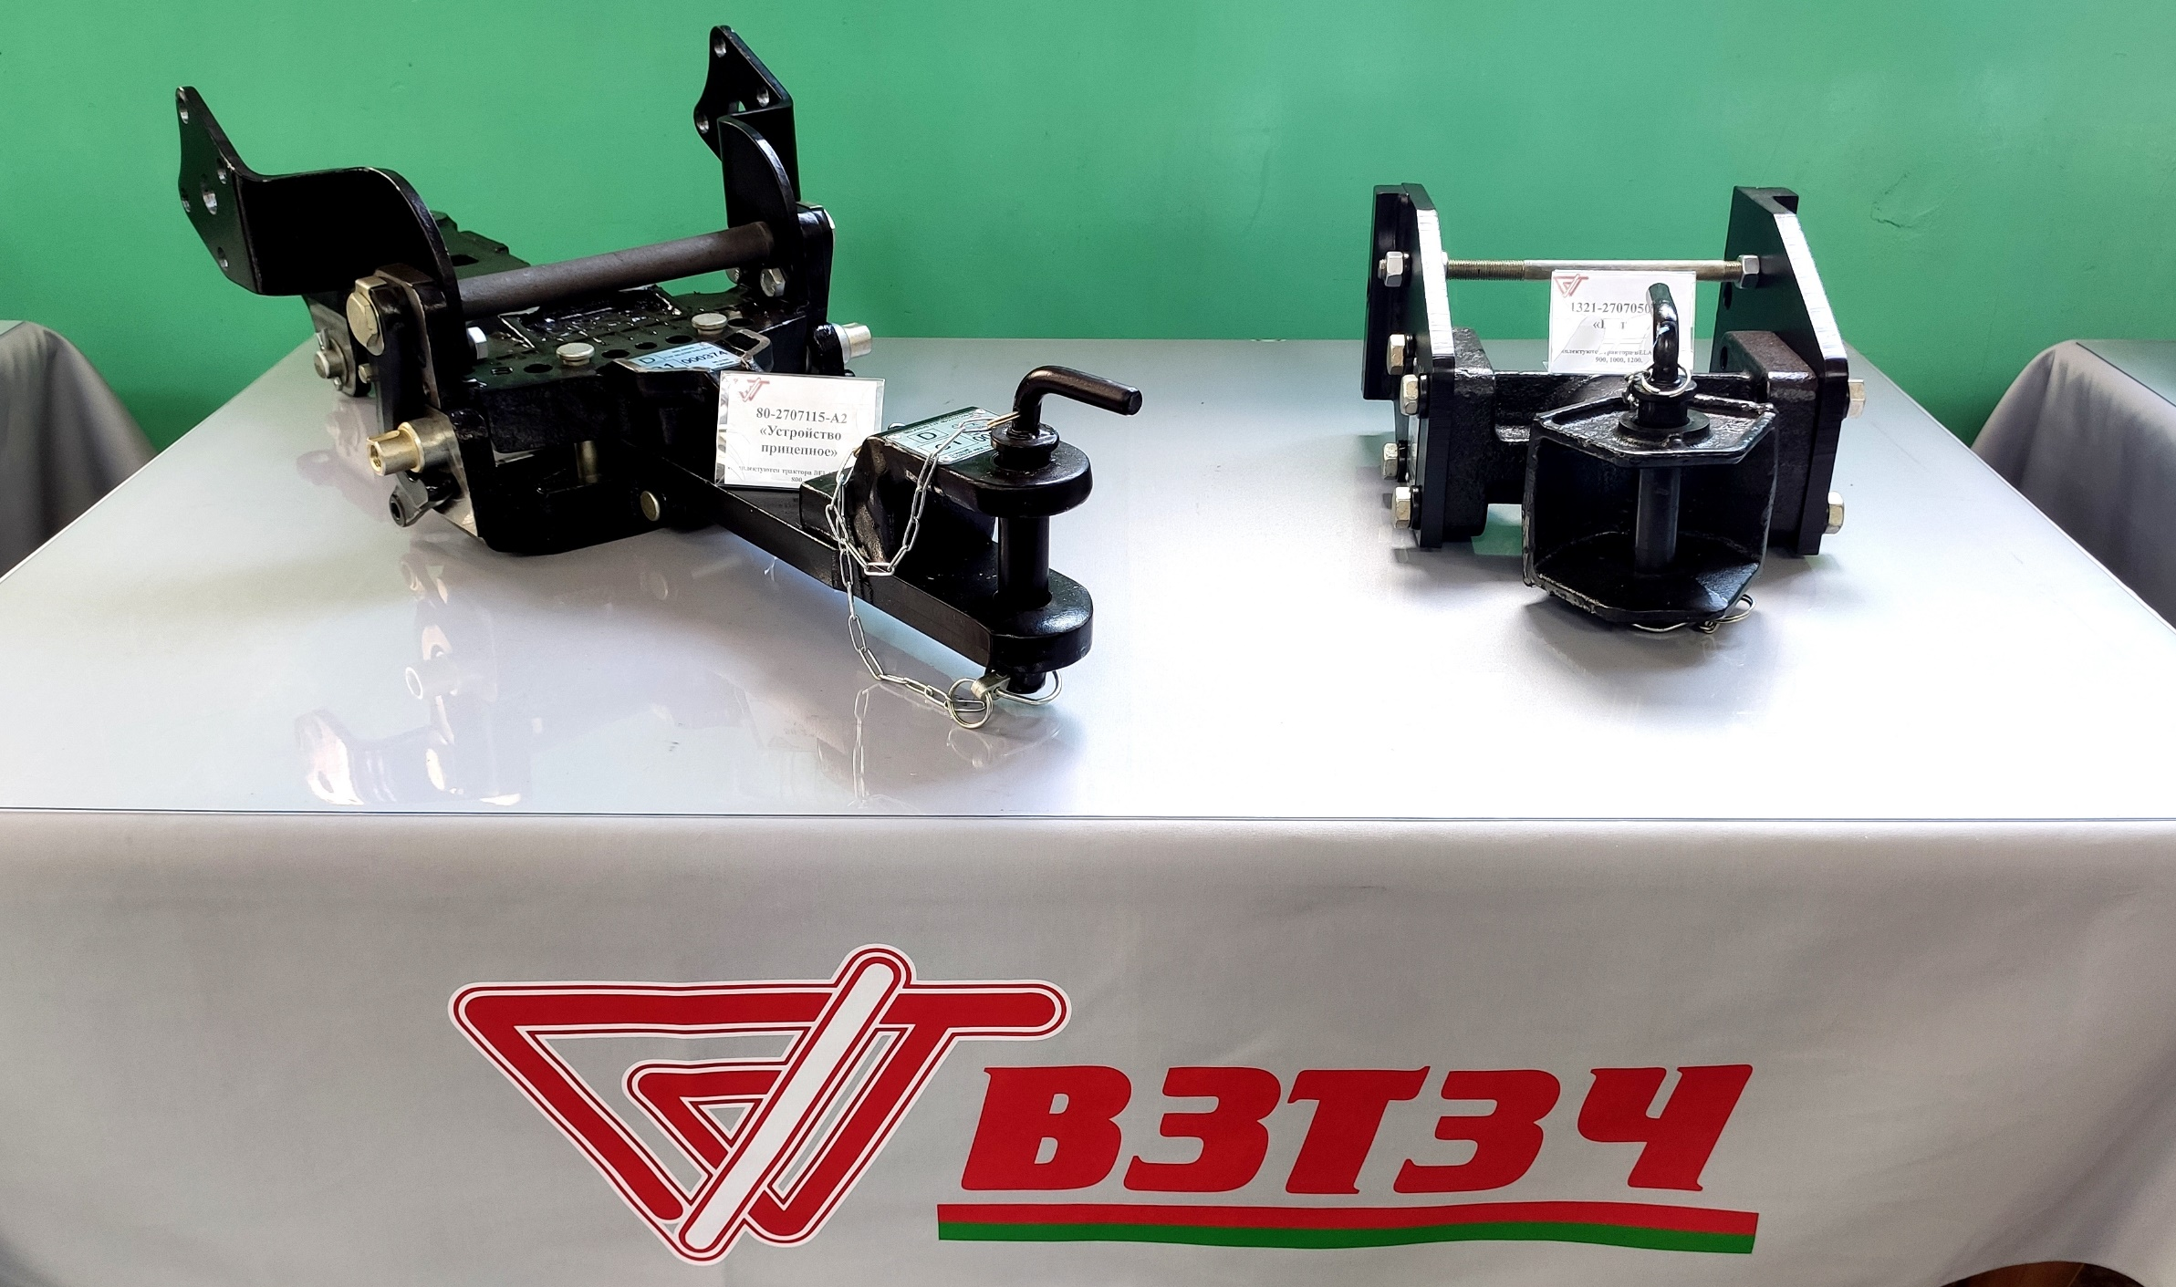
ОТКРЫТОЕ АКЦИОНЕРНОЕ ОБЩЕСТВО
«ВИТЕБСКИЙ ЗАВОД ТРАКТОРНЫХ ЗАПАСНЫХ ЧАСТЕЙ»
ОАО «ВЗТЗЧ»
ХОЛДИНГ «МТЗ-ХОЛДИНГ»

Slide 15
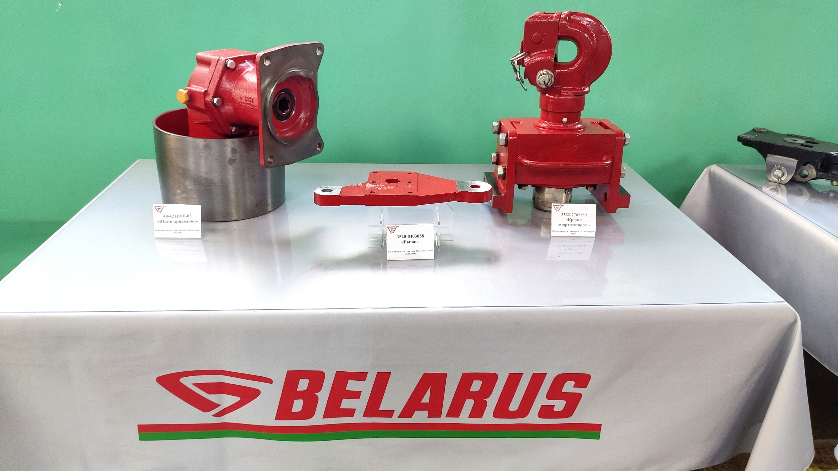
ОТКРЫТОЕ АКЦИОНЕРНОЕ ОБЩЕСТВО
«ВИТЕБСКИЙ ЗАВОД ТРАКТОРНЫХ ЗАПАСНЫХ ЧАСТЕЙ»
ОАО «ВЗТЗЧ»
ХОЛДИНГ «МТЗ-ХОЛДИНГ»

Slide 16
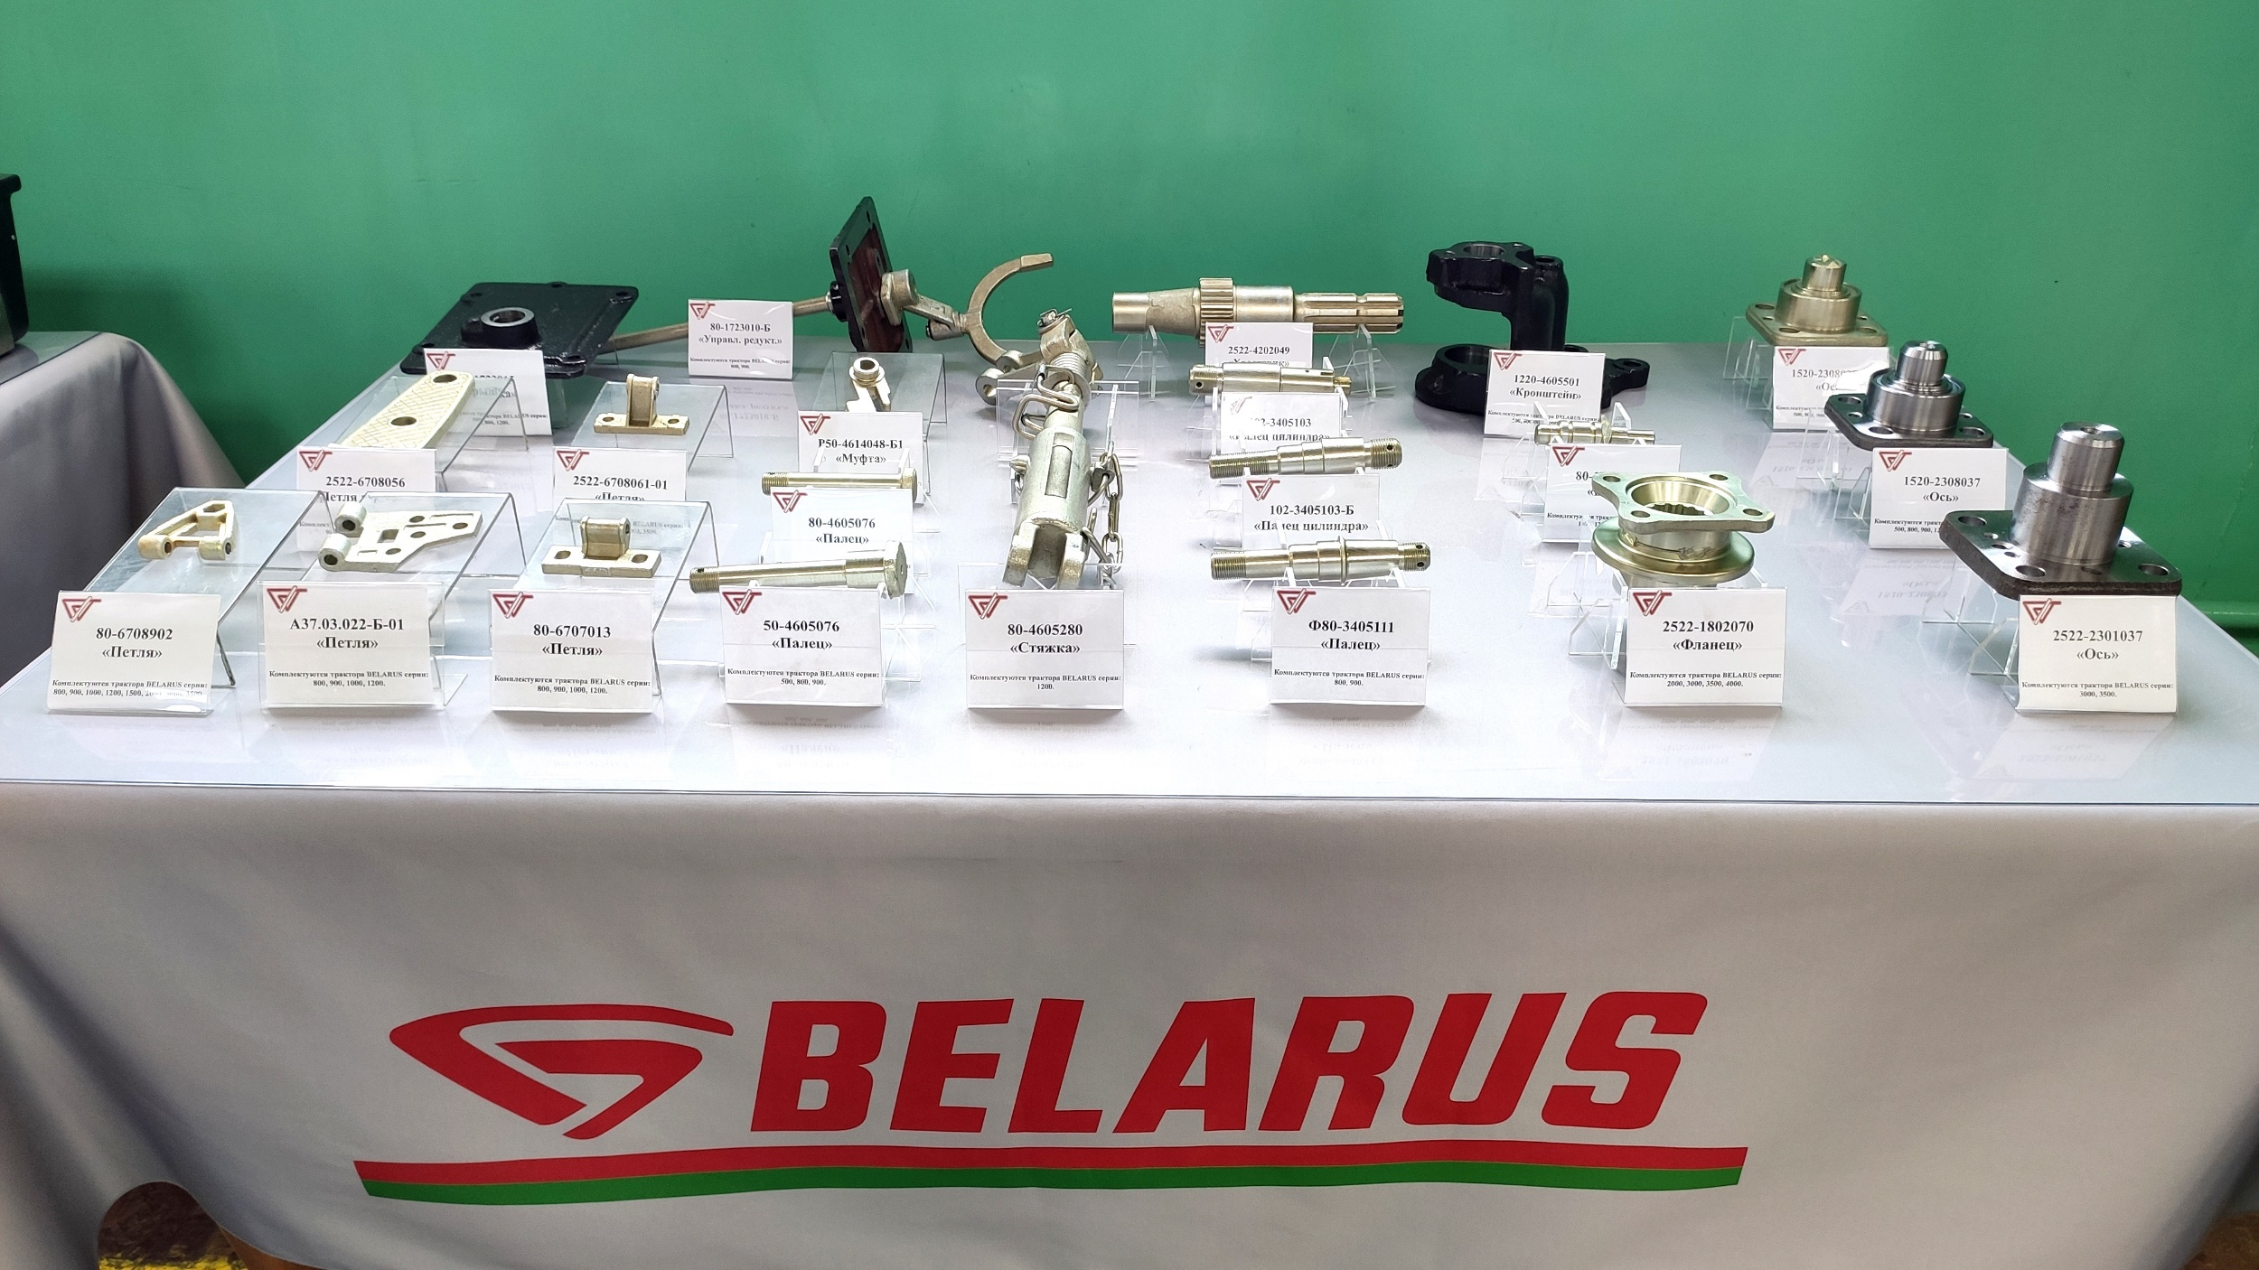
ОТКРЫТОЕ АКЦИОНЕРНОЕ ОБЩЕСТВО
«ВИТЕБСКИЙ ЗАВОД ТРАКТОРНЫХ ЗАПАСНЫХ ЧАСТЕЙ»
ОАО «ВЗТЗЧ»
ХОЛДИНГ «МТЗ-ХОЛДИНГ»

Slide 17
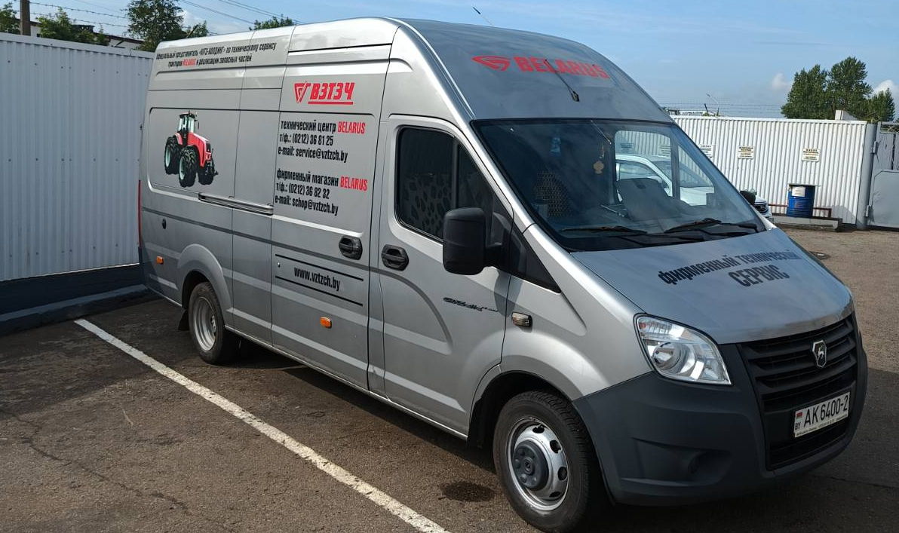
ОТКРЫТОЕ АКЦИОНЕРНОЕ ОБЩЕСТВО
«ВИТЕБСКИЙ ЗАВОД ТРАКТОРНЫХ ЗАПАСНЫХ ЧАСТЕЙ»
ОАО «ВЗТЗЧ»
ХОЛДИНГ «МТЗ-ХОЛДИНГ»
НАЛИЧИЕ СЕРВИСА ДЛЯ ГАРАНТИЙНОГО И ПОСТГАРАНТИЙНОГО ОБСЛУЖИВАНИЯ ТРАКТОРНОЙ ТЕХНИКИ
Технический центр ОАО «МТЗ»: +375 (212) 36-81-25, service@vztzch.by

Slide 18

ОТКРЫТОЕ АКЦИОНЕРНОЕ ОБЩЕСТВО
«ВИТЕБСКИЙ ЗАВОД ТРАКТОРНЫХ ЗАПАСНЫХ ЧАСТЕЙ»
ОАО «ВЗТЗЧ»
ХОЛДИНГ «МТЗ-ХОЛДИНГ»
ДАННЫЕ ДЛЯ СВЯЗИ С НАМИ
Приемная: тел +375 (212) 36-82-16, info@vztzch.by
Директор Шимченко Олег Вячеславович: факс +375 (212) 36-82-28
Главный инженер: Воронцов Василий Алексеевич +375 (212) 36-81-20
Отдел маркетинга и сбыта: тел/факс +375 (212) 36-82-25, +375 (29) 190-10-02, omis@vztzch.by
Технический центр ОАО «МТЗ»: +375 (212) 36-81-25, service@vztzch.by
ФИРМЕННЫЙ МАГАЗИН BELARUS: +375 (212) 36-82-32, schop@vztzch.by
Юридический адрес: ОАО «ВЗТЗЧ», 210004, Республика Беларусь, г. Витебск, ул. Максима Горького, 51

